Slide 1
Team Project
Analog Clock with Step-Motor
2026.10.26
김기원 김종윤 이서희 한대규

Slide 2
목차
Outline
Function Description
BOM(Bill of Materials)
HW & SW Architecture
Operation Interface
Result

Slide 3
01. Outline
STM32F411RE를 중심으로 RTC 시각을 읽어 세 개의 스텝모터로 시침·분침·초침을 움직이는
아날로그 시계를 구현한다.
초·분·시 바늘 별 회전 주기에 맞춰 스텝 이동량을 계산하고, 타이머 인터럽트로 모터 위상 출력을
순차적으로 제어한다.
시계 시작 시 바늘을 12시 방향에 맞추는 정렬 절차를 제공해 표시 시각과 바늘 위치를 동기화한다.
기존 시계/스톱워치 모드 전환과 스톱워치 동작을 유지하고, LCD와 4자리 FND에 현재 시각 또는
경과 시간을 표시한다.
DS3231 RTC, 버튼, LED, LCD, FND와 스텝모터를 연동해 아날로그 표시와 디지털 표시를 함께 제공한다.

Slide 4
02. Function Description
Watch Mode
- DS3231 RTC의 시각과 날짜를 I²C로 읽어 LCD에 표시한다.
- 4자리 FND에 분·초 값을 나타내고 점멸 소수점으로 동작 상태를 보조한다.
- 초·분·시 변화 이벤트가 감지되면 각각 초침·분침·시침 스텝모터에 이동량을 요청한다.
- 시계 모드 표시 LED가 켜져 현재 모드를 알린다.
StopWatch Mode
- 모드 버튼으로 시계 모드와 스톱워치 모드를 전환한다.
- 시작/정지 버튼으로 스톱워치를 실행하거나 멈춘다.
- 정지 상태에서 초기화 버튼을 누르면 시·분·초·1/100초 카운터를 0으로 초기화한다.
- 실행 중 타이머 인터럽트가 카운터를 증가시킨다. LCD/FND와 LED가 값 및 실행 상태를 표시한다.

Slide 5
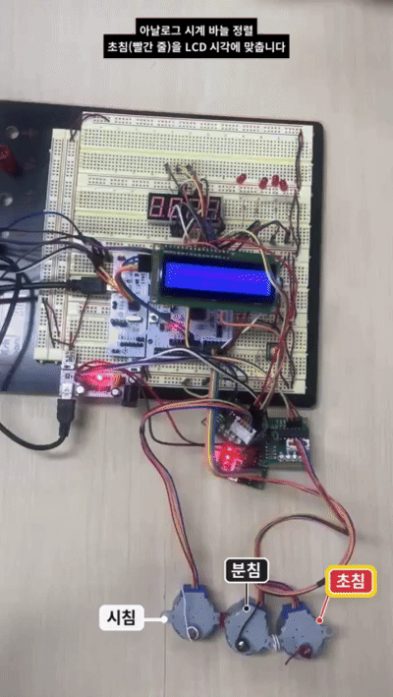
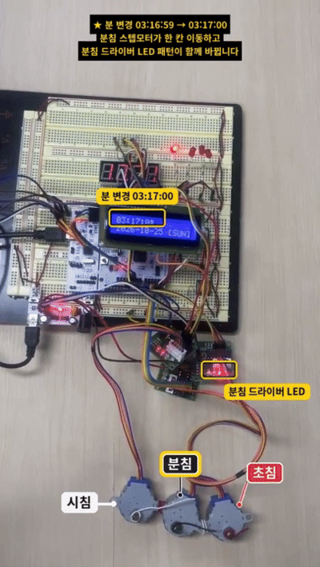
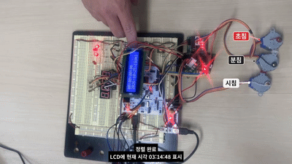
02. Function Description
Watch Mode | StopWatch Mode
- 초기 상태(정렬)를 지정. - DS3231 RTC의 시각과 날짜를 I²C로 읽어 LCD 표시 - 4자리 FND에 분·초 값을 나타내고 점멸 소수점으로 동작 상태를 보조. - 초·분·시 변화 이벤트가 감지되면 각각 초침·분침·시침 스텝모터에 이동량 요청 - 시계 모드 표시 LED가 켜져 현재 모드를 알림. | 모드 버튼으로 시계 모드와 스톱워치 모드 전환 시작/정지 버튼으로 스톱워치를 실행하거나 멈춤. 정지 상태에서 초기화 버튼을 누르면 시·분·초·1/100초 카운터를 0으로 초기화. 실행 중 타이머 interrupt count up. LCD/FND와 LED가 값 및 실행 상태 표시.
기존 FND StropWatch 동작 모습
초기 상태 설정
아날로그 시계에 맞춰 LCD 출력 시간 변경되는 모습

Slide 6
03. BOM
회로에 쓰인 부품과 기능은 다음과 같다.
부품명 | 기능 | 개수 | 정격전압 | 비고
STM32F411RE Board | Main Board | 1
28BYJ-48 Step Motor | Analog Clock Needle | 3 | 5V
ULM2003 Motor Driver | Driving Step-Motor | 3 | 5V
SZH-PWSD-044 | Power supply to Step-Motor | 1 |  | Changing 7-10V to 3.3V or 5V
DS3231 | Estimating Time & Date | 1 | 5V
LCM1602A | Lcd Display | 1 | 5V
7-Segment | Show Number | 1 | 3.3V
NW3-TS-G008 | Tact Switch | 3 | 3.3V | With 47Ω
Red LED | Show State | 4 | 3.3V | With 220Ω

Slide 7
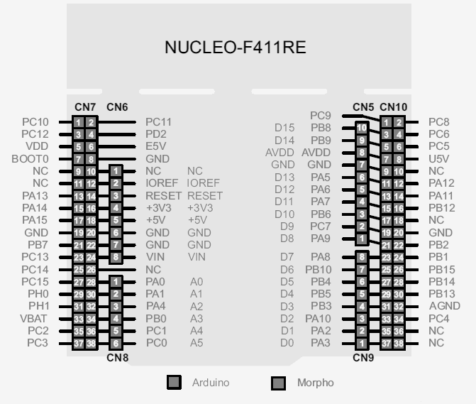
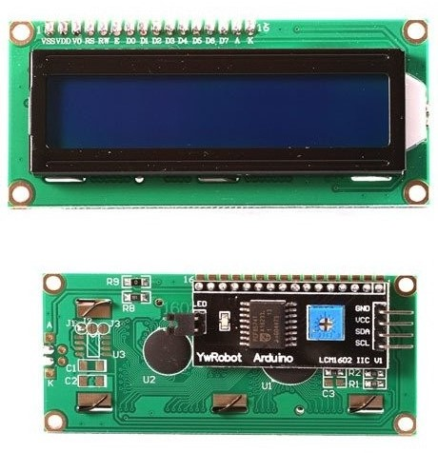
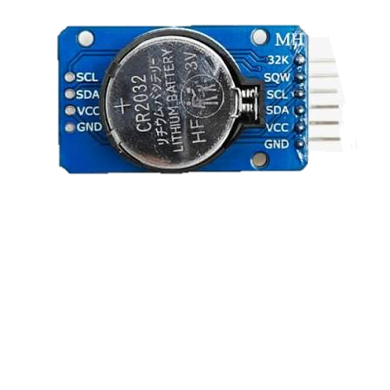
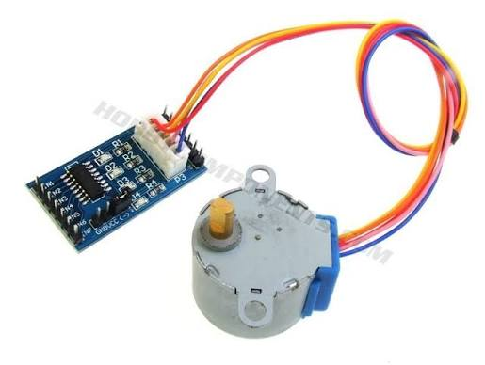
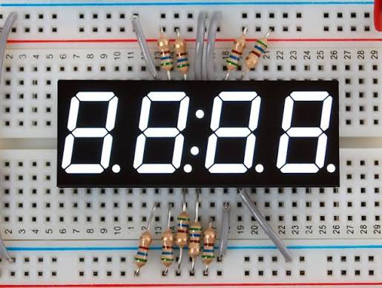
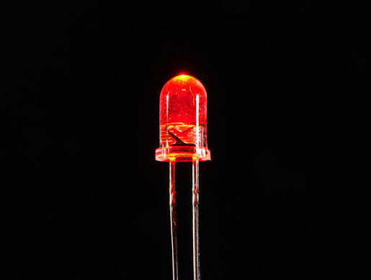
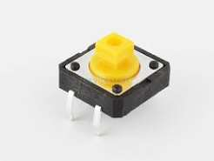
04. HW & SW Architecture
분
시
초

Slide 8
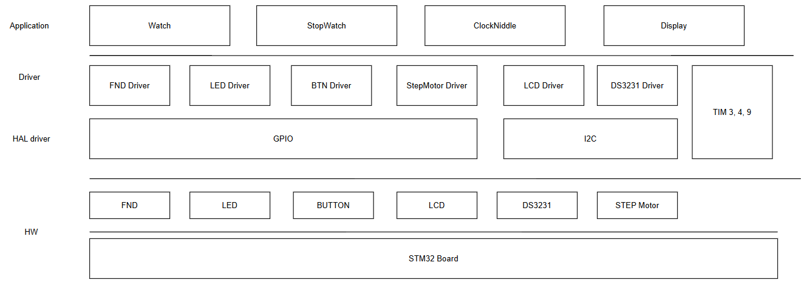
04. HW & SW Architecture

Slide 9
05. Operation Interface
HW

Slide 10
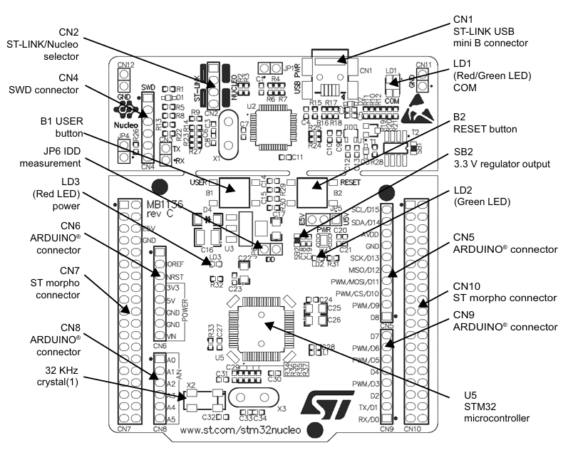
05. Operation Interface - NUCLEOSTM32 Board
제품 속성 | 속성 값
데이터 버스 너비 | 32 bit
인터페이스 타입 | USB
작동 공급 전압 | 3.3V, 5V, 7V to 12V
제품 유형 | ARM

Slide 11
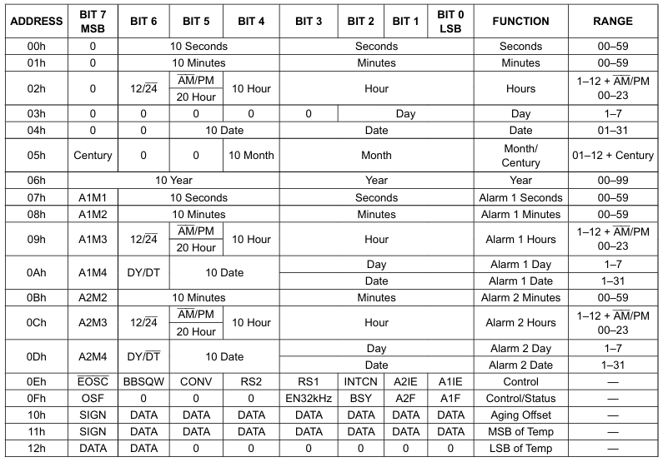
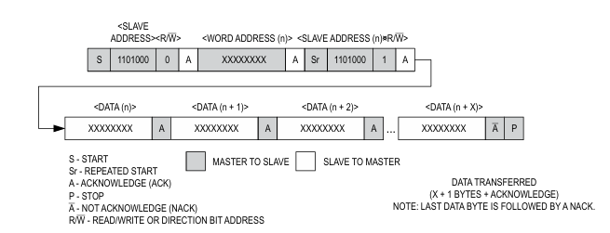
05. Operation Interface – DS3231 Datasheet

Slide 12
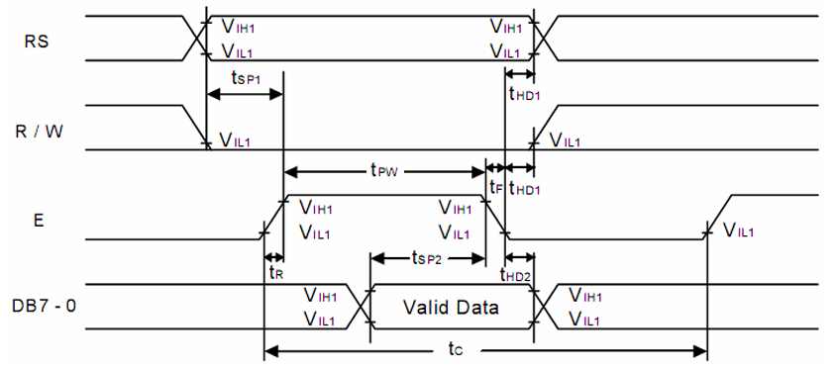
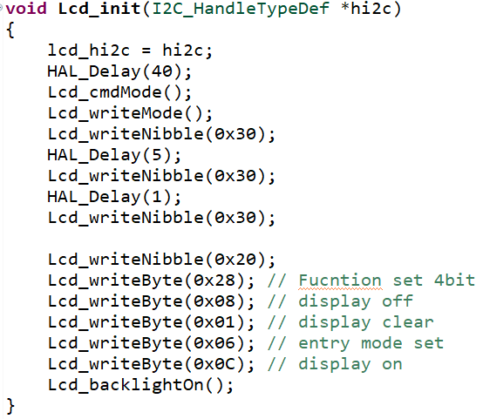
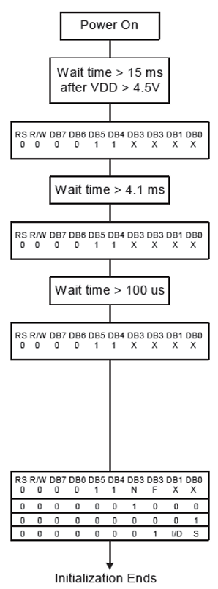
05. Operation Interface – LCD
8bit interface reset function

Slide 13
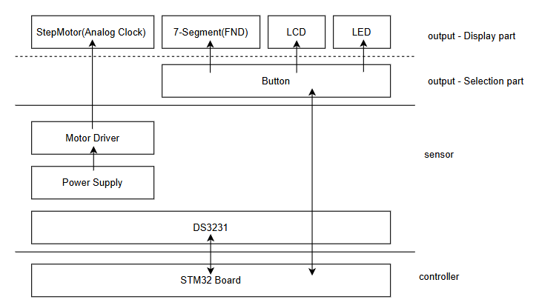
05. Operation Interface - HW
전체적인 동작 순서와 구조는 다음과 같다.

Slide 14
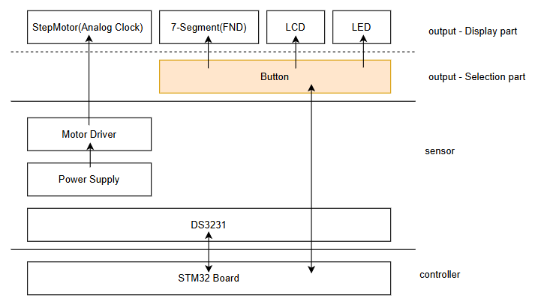
05. Operation Interface – Button 역할
Button의 역할은 다음과 같다.
Button | Watch | StopWatch
Button1 | Mode 전환
Button2 | Needle 정렬 | Run/stop
Button3 | clear | clear

Slide 15
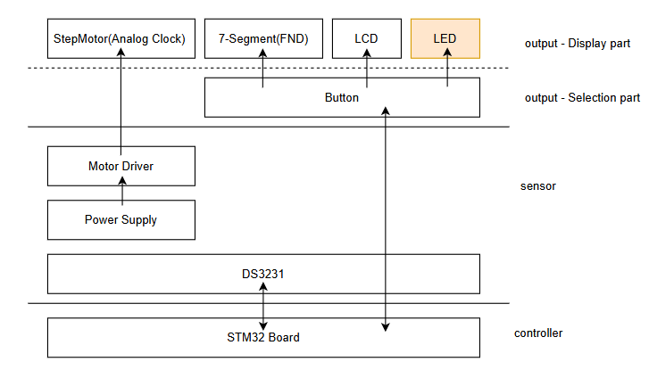
05. Operation Interface – Button 역할
LED는 사용자에게 어떤 모드인지의 여부와, run/stop 여부를 알려준다.
Watch
StopWatch
Run
Stop
LED1
LED2
LED3
LED4
Watch Mode 일 때 LED 모습
Watch
StopWatch
Run
Stop
LED1
LED2
LED3
LED4
StopWatch Mode 일 때 LED 모습

Slide 16
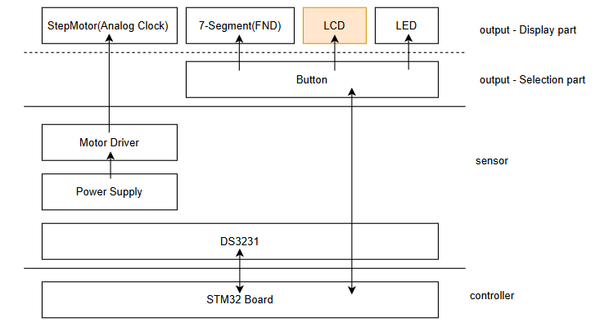
05. Operation Interface – Button 역할
LCD는 Watch/StopWatch 모드에 따라 사용자에게 시간/날짜 와 스톱워치/시간을 보여준다.
00:00:00
2026.00.00 [MON]
Watch Mode 일 때 LCD 모습
00:00:00:00
00.00.00
StopWatch Mode 일 때 LCD 모습

Slide 17
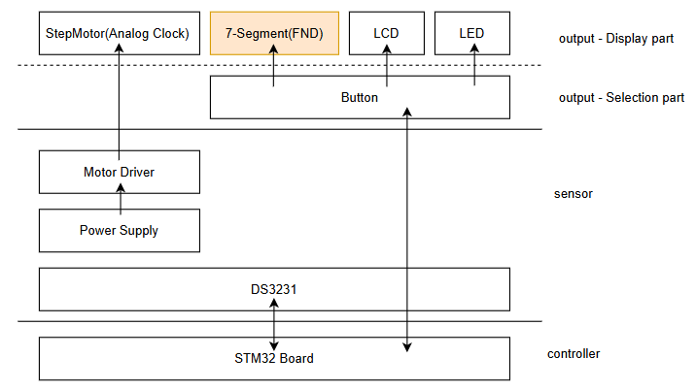
05. Operation Interface – Button 역할
FND는 Watch/StopWatch 모드에 따라 7-Segement 로 숫자를 표시해준다.
00.00

Slide 18
05. Operation Interface
SW

Slide 19


05. Operation Interface – SW Program
프로젝트에서 사용한 STM32 Board를 사용하기 위한 프로그램은 다음과 같다.

Slide 20
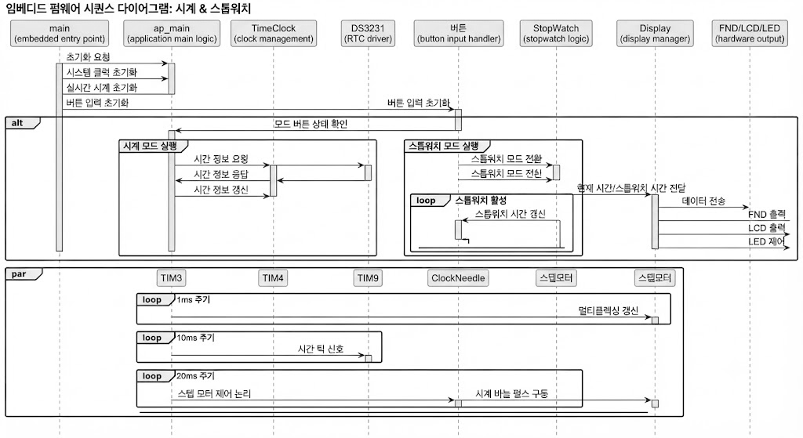
05. Operation Interface - SW
전체 Sequence Diagram 다음과 같다.

Slide 21
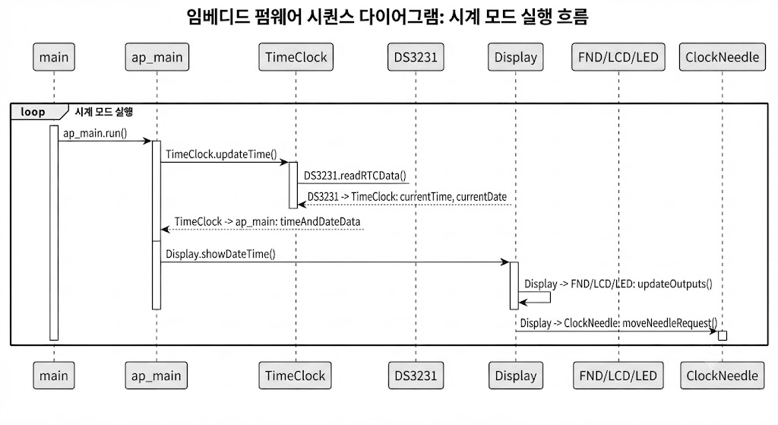
05. Operation Interface - SW
Watch Mode

Slide 22
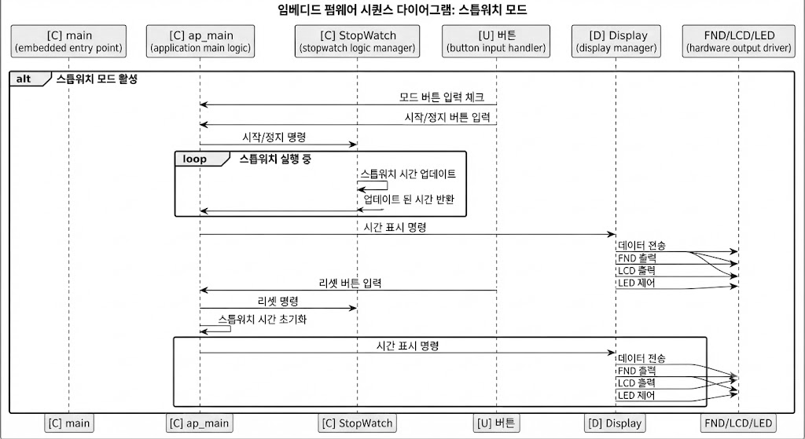
05. Operation Interface - SW
StopWatch Mode

Slide 23
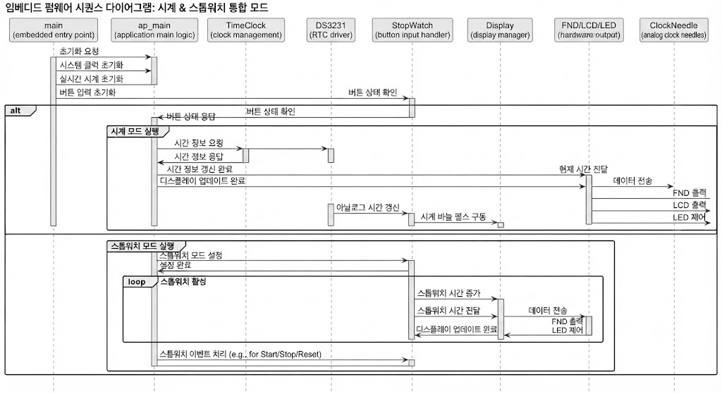
05. Operation Interface - SW
Watch/StopWatch 통합

Slide 24
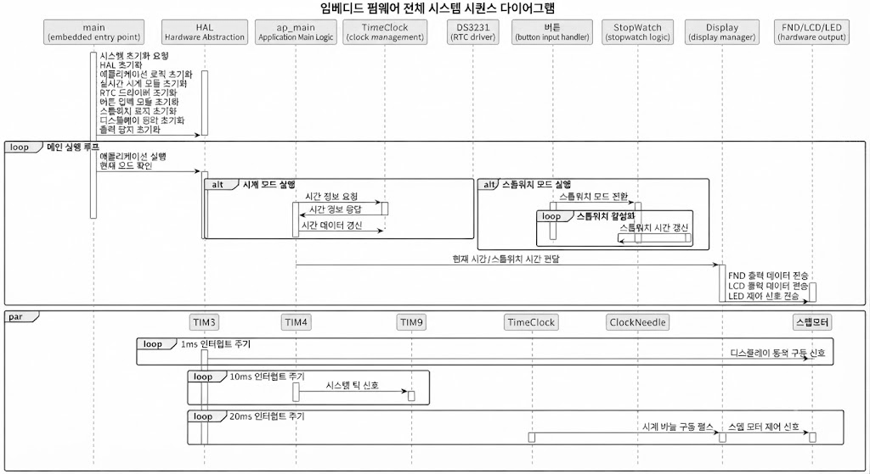
05. Operation Interface - SW
Main 함수와 전체 주기는 다음과 같다.

Slide 25
06. Result
느낀점
초기 프로젝트 계획의 중요성
타인의 코드 이해하기
향후 발전 사항 :
초기 설정한 정렬 위치로 재귀하는 함수(보정함수)
오차 값을 보정할 수 있는 물리 버튼 추가

Slide 26
06. Result - 느낀점
초기 프로젝트 계획의 중요성
프로젝트 초기에 어떤 함수를 어떤 변수와 interface 로 만들 것인지에 대한 논의가 부족하였던 것이 아쉬웠다. 특히 전체 알고리즘을 파악해서 분업을 하는 과정에서의 빈틈이 많았다.
알고리즘 디자인과

